Slide 1
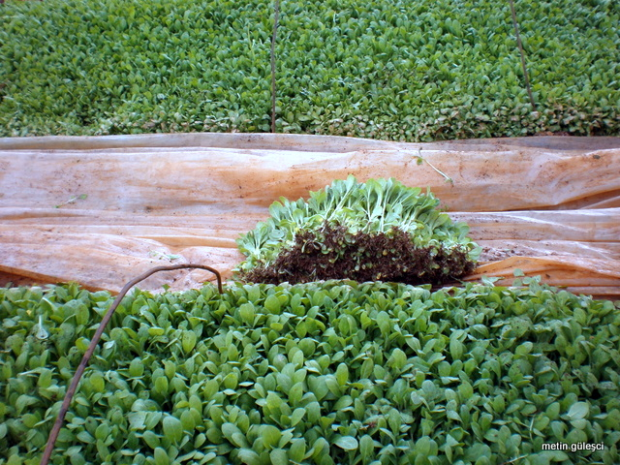
Fide Dikimi
Hava şartlarının durumuna ve o yılki mevsimin gelişine göre Ege Bölgesi'nde 20 Mart-15 Nisan, Karadeniz Bölgesi'nde Mayıs sonu Haziran başı, Marmara ve Trakya Bölgesi'nde 25 Mart-10 Mayıs ile Doğu ve Güneydoğu Anadolu Bölgesi'nde 15 Haziran tarihinde sökülen fideler tarlaya şaşırtılır. Normal ve Yaz Kurusu bir tütün mahsulü alınabilmesi için tütünün mümkün olduğu kadar erken dikilmesi gerekir. Erken dikime Asi, geç dikime ise Körpe adı verilir.
Normal olarak dikim mevsiminde aranan tav tarlada bulunabilir. Dikime hazırlanmış olan fideler sepet veya sandıklarda tarlaya getirilir. Tütün dikimi üç kişilik ekipler tarafından yapılır. Bu üç kişiden birisi fideleri taşır ve kendisine Taşıyıcı denir.

Slide 2
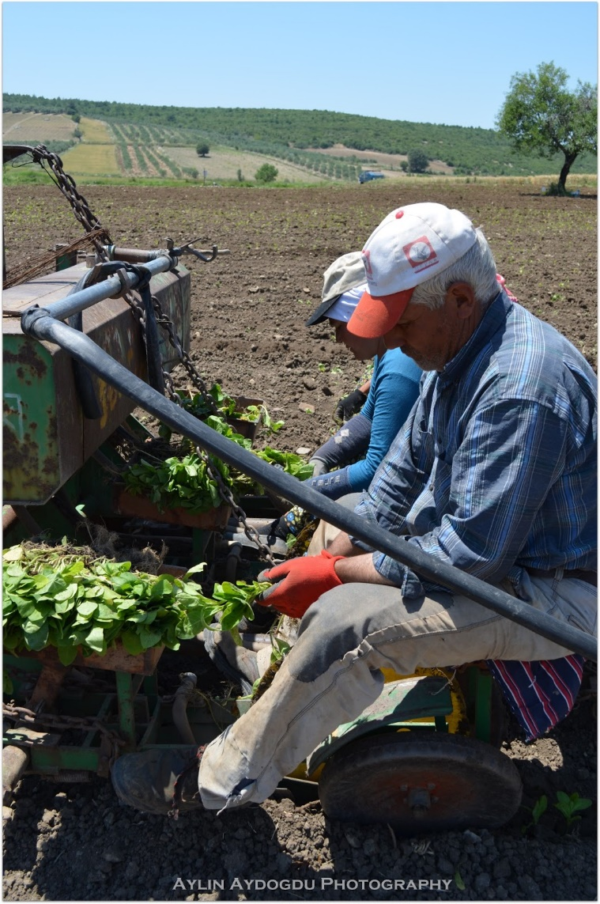
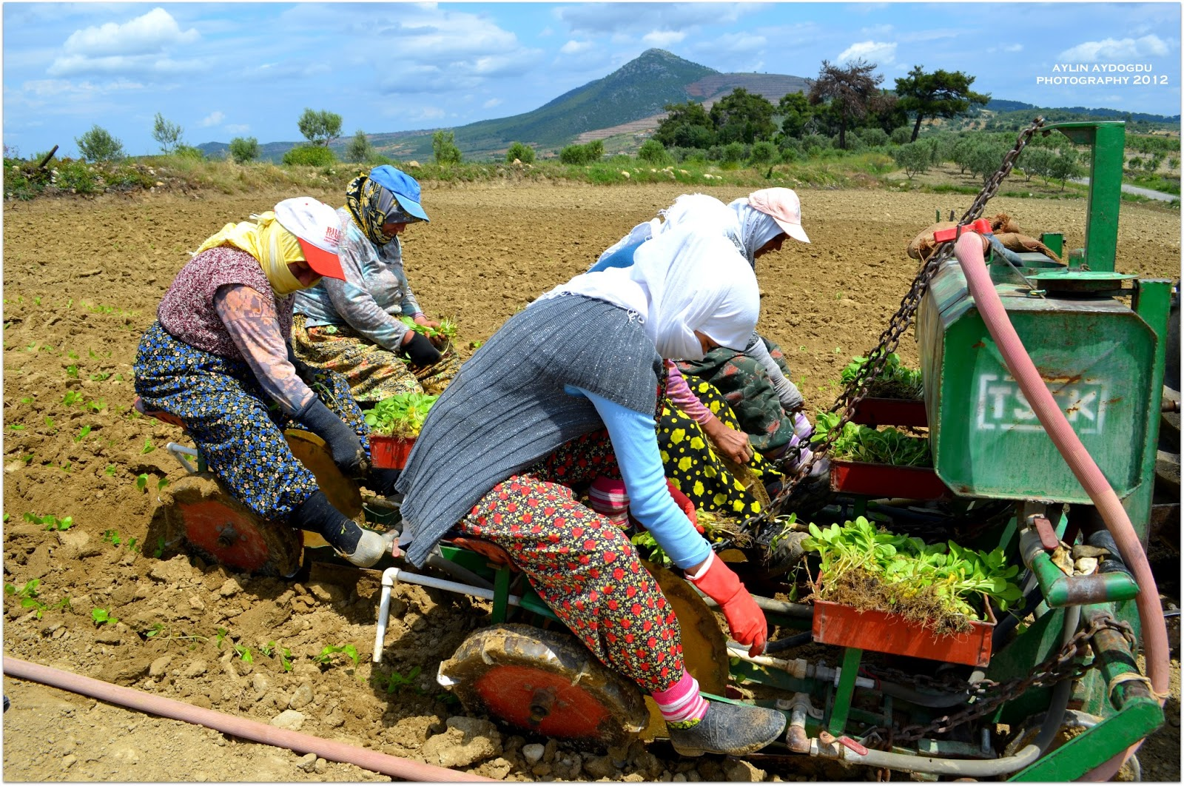
İkinci kişi plantuvar ile önceden hazırlanmış olan karıklara fide dikilecek yeri açar ve fide taşıyıcının verdiği fideyi dikerek boğazını bastırır. Bu kişiye de Dikici denir. Üçüncü kişi ise elinde taşıdığı kova ile dikilen fideye can suyu verir ve kendisine Saka adı verilir.
Şark Tipi kalite tütünlerinde aralık mesafe 40 x 15-20 cm'dir ve 1 dekar alana 15-20 bin fide dikilebilir. Büyük kıtalı sert tütünlerde ise aralık mesafe 50 x 20 cm olup, dekara 10 bin bitki hesaplanmalıdır. Puroluk ve yabancı orijinli tütünlerde aralık mesafe 100 x 60-80 cm olup, dekara 1500-3000 adet fide dikilebilir.

Slide 3
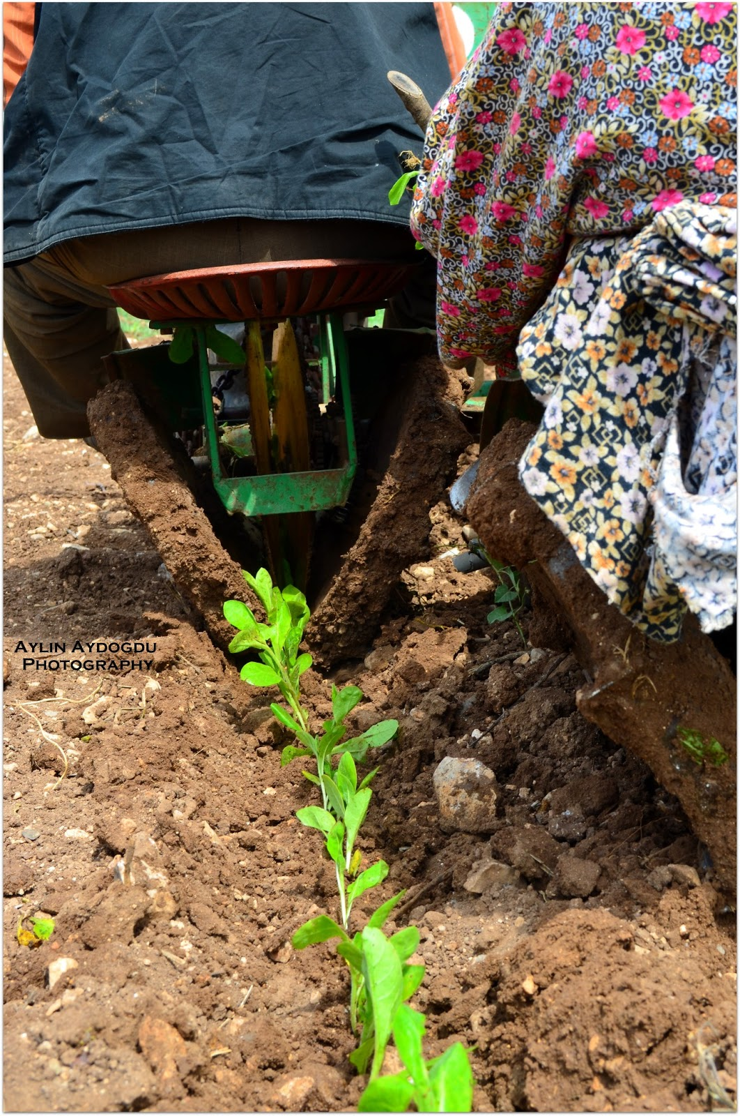
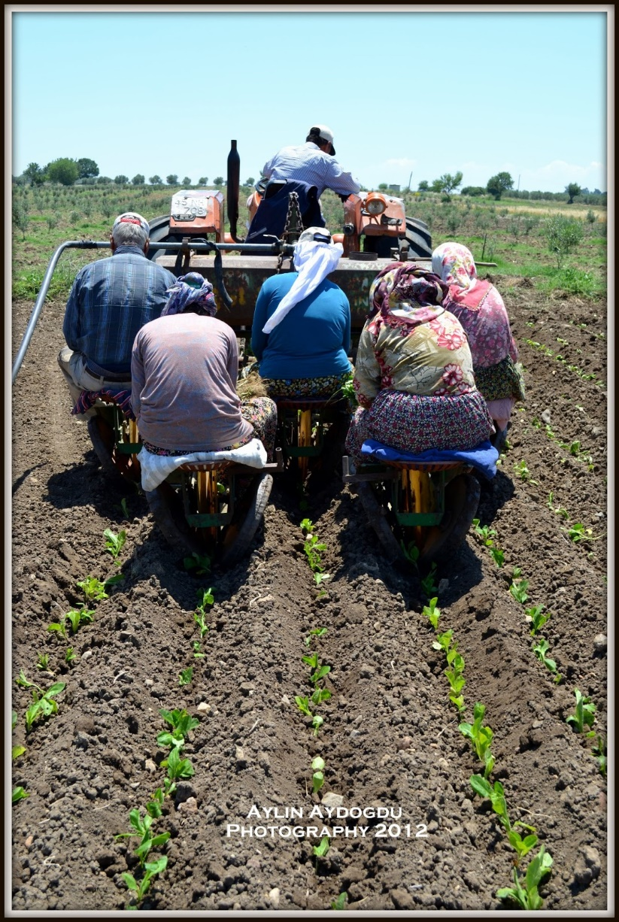
Fide Dikimi
Dikim sırasında dikici plantuvarı 6-10 cm kadar derine batırır ve fideyi diktikten sonra plantuvarla fidenin boğazını plantuvarı toprağa sokup yana iterek sıkıştırır. Bu çukura geriden gelen saka can suyu verir. Dikim sırasında tütün fidelerinin göbeğine toprak kaçırılmamalıdır. Bazı bölgelerde fide dikimi yapılacak tarlalar dikimden önce sulanır ve karıklar bir hayli çamurlanır. Böyle yerlerde fideler işaret parmağı ile açılan çukurlara dikilirler. Fide dikiminde çalışan üç kişilik bir ekip, günde 1 dekarlık alanı dikebilirler. Son yıllarda tütün fidelemesinde kullanılan makineler geliştirilmiştir.

Slide 4
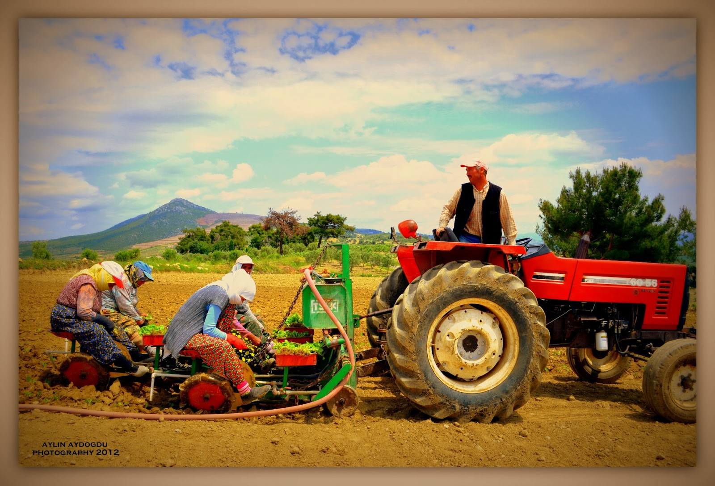
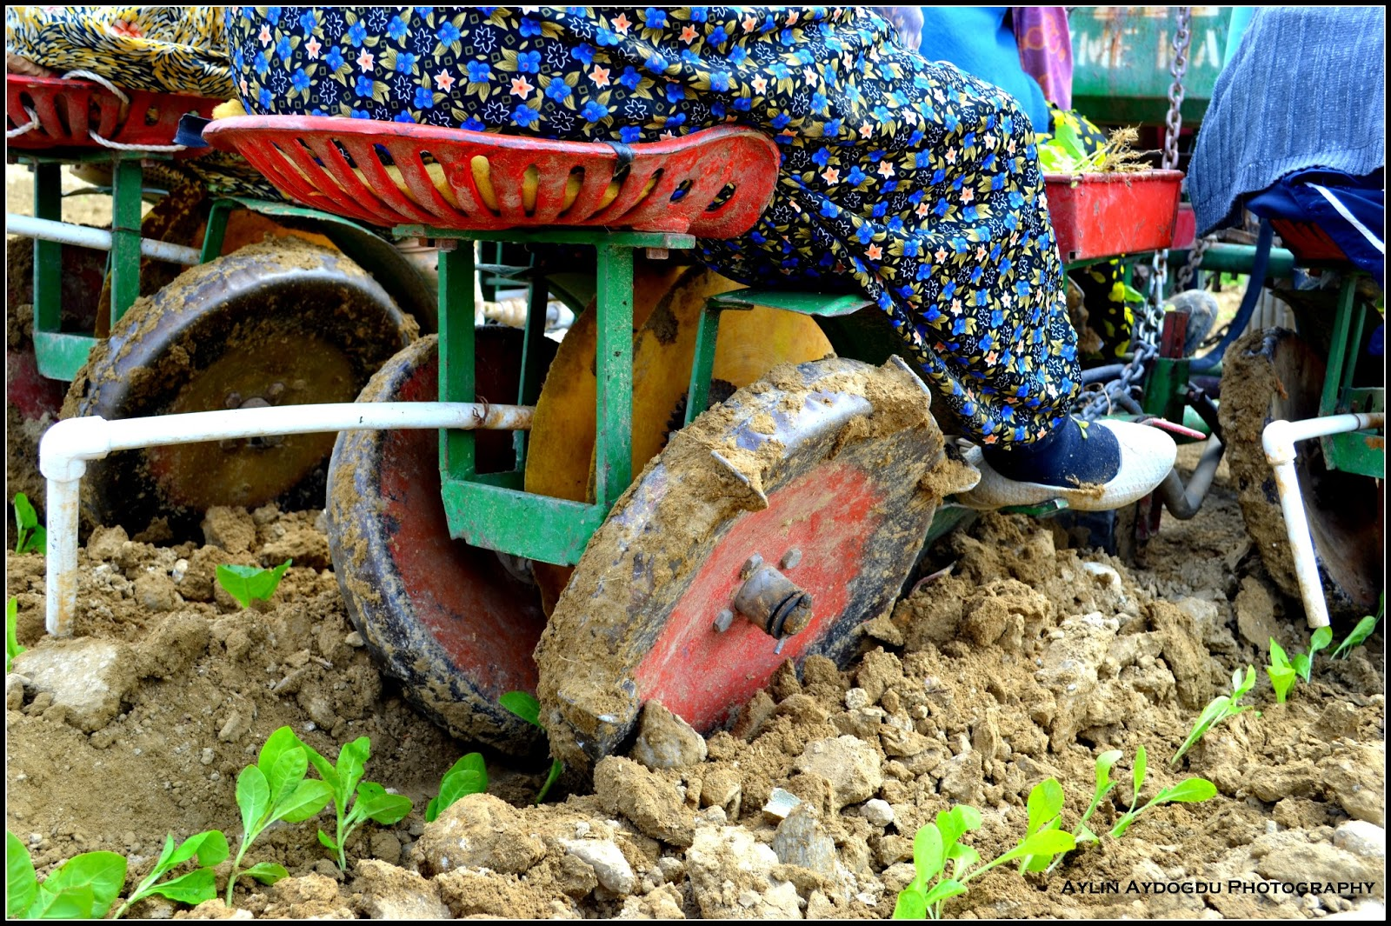
Özellikle yabancı orijinli ve Amerikan tipi tütün fidelerini bu makinelerle dikmek büyük ölçüde işgücü tasarrufu sağlamaktadır. Bu tip makinelerle günde 5-6 dekar arazinin fidelenmesi mümkündür.

Slide 5
Toprak İşleme – Tarla Hazırlığı
Ön bitkinin kaldırılmasından sonra toprak 10-15 cm derinliğinde işlenerek anız bozulur. Bundan sonra toprak, kışa girmeden önce pullukla 20-25 cm derinlikte sürülür. Tarlada yabancı ot gelişimi varsa, tırmık veya kazayağı ile temizlenerek, yabancı ot gelişimi yoksa, herhangi bir işlem yapılmadan tarla kışa terk edilir.
Tütün dikilecek tarla toprağı ilkbaharda tütün dikiminden bir ay kadar önce kazayağı ile 10 cm derinliğinde işlenir. Sonra sürgü veya tırmıkla tarla düzeltilir, otlanma olursa bu işlem tekrarlanır.

Slide 6
Toprak derinliğinin az ve profilinin zayıf olduğu yerlerde toprak kazılarak parçalar halinde kaldırılıp, alt katlardaki şistli kayalar yüzeye çıkarılır ve kışı böylece geçirmeye bırakılır. Kışın bu kayalar parçalar, ufalanır ve ilkbaharda tarla tesviye edilerek düzeltilir.
Virginia, puro, hasankeyf ve diğer bazı sert içimli tütünlerde toprak işleme ve tarla hazırlığı toprak derin sürülerek yapılır. Yastıklarda yetiştirilen tütün fideleri tarlaya şaşırtılmadan önce tütün hangi aralıkla dikilecekse, bu aralık verilerek karıklar hazırlanır ve tarla bu şekilde fide dikimine uygun hale getirilir.

Slide 7
Çapalama
İklim ve toprak şartlarına bağlı olup, bölgeye ve çeşide göre değişebileceği gibi, tütün fidesi tarlaya şaşırtıldıktan sonra 20-25. günlerde Kaymak Çapası adı verilen birinci çapa yapılmalıdır. Birinci çapa ile birlikte tütün bitkilerinin tarlada iyi bir şekilde tutunup tutunmadıkları görülecektir.
Birinci çapadan 15-20 gün sonra ikinci çapa yapılır. Bu çapa tütün için esastır. İkinci çapa sırasında tarladaki yabancı otlar atıldığı gibi, bitkilerin boğazları da doldurulur. İkinci çapadan sonra tarla yüzeyi bitkiler tarafından iyice kaplanır ve bitkiler hızlı bir şekilde gelişirler. Bu bakımdan genellikle üçüncü çapaya gerek kalmaz.

Slide 8
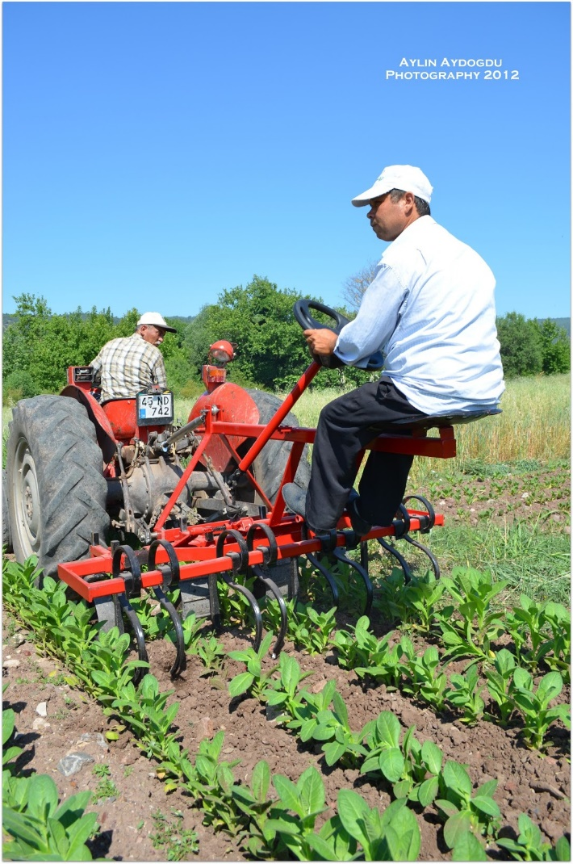
Eğer tarla fazla otlanırsa veya başka bir mecburiyet doğarsa, üçüncü çapa da yapılabilir. Kalite tütünlerinin yetiştirildiği yerlerde çapa, ufak el çapalarıyla yapılır. Tarımı ileri, işgücü pahalı olan ve daha çok Amerikan orijinli tütünlerin yetiştirildiği ülke ve bölgelerde çapa makinelerle de yapılabilir. Tütün tarımında kullanılan çapa makineleri hayvan ve traktörlerle çekilebileceği gibi, kendi yürür olanları da vardır. Genellikle tütün tarımında dikimde olsun, kırımda olsun makine kullanılabilmesi için tütün yetiştiriciliğinin aile işletmeciliği şeklinde ve dar alanlarda değil, düz ve geniş alanlarda ve plantasyonlar halinde yapılmış olması gerekir.

Slide 9
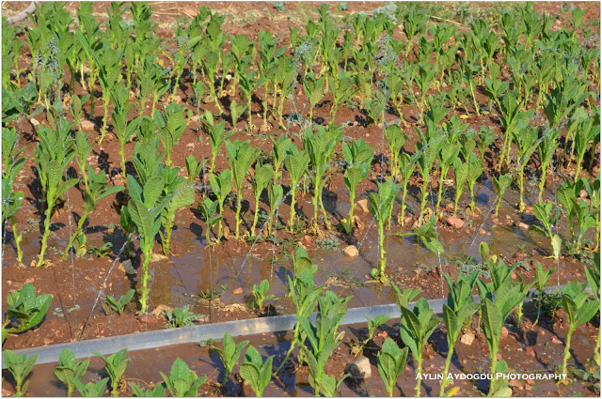
Sulama
Ülkemizde Ege ve Karadeniz Bölgeleri'nde yetiştirilen tütün çeşitleri genellikle sulanmaz. Yalnız Ege Bölgesi'nde kurak geçen yıllarda bir veya iki defa su verilebilir.
Su az miktarda verilip bitkiler aldatılır ve büyümeye teşvik edilirler. Bunun yanında Trakya, Marmara, Doğu ve Güneydoğu Anadolu Bölgesi tütünleri ile puroluk ve yabancı orijinli tütünler sulanarak yetiştirilmektedir.

Slide 10
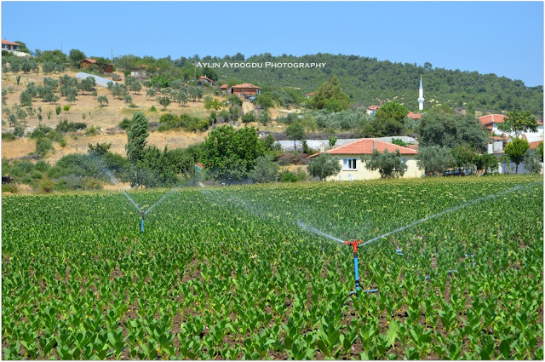
Sulanarak tarımı yapılan tütünler genellikle sert içimli, tok, kaba dokulu ve nikotini yüksek dolgu tütünleridir. Tütünde sulama sayısı bölge ve çeşide göre değişmekle birlikte 2-4 arasındadır.
Sulama genel olarak suyun karıklara salma şeklinde verilmesiyle yapılmaktadır. Her sulamada verilecek su miktarı çok önemlidir ve buna dikkat edilmelidir. Fazla su tütünün köklerine zarar verebileceği gibi, fazla nem de tütünde pekçok hastalığın gelişmesine neden olmaktadır. Tütün hastalıkları çok kısa zamanda ve hızlı bir şekilde yayılarak tütün ürününe büyük ölçüde zarar verirler.

